Slide 1

科学膳食与营养搭配指南
青山区钢花村街社区卫生服务中心
主讲人：肖慧芬

Slide 2


01
营养早餐的黄金法则
02
儿童成长膳食策略
03
孕期特殊营养补充
目录
04
季节养生食疗方案
05
膳食结构优化研究
06
膳食指南发展历程

Slide 3

01
营养早餐的黄金法则

Slide 4
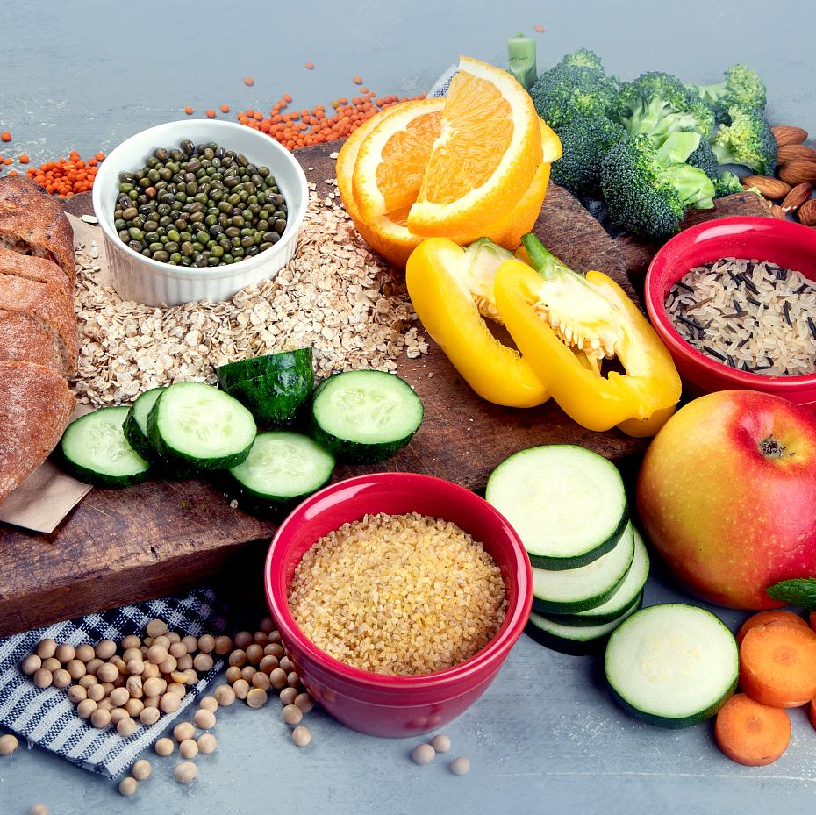
碳水化合物：能量基石
全谷物优先
选择燕麦、全麦面包、糙米等低GI碳水化合物，提供持续能量释放，避免血糖剧烈波动。
控制精制糖摄入
减少白面包、甜点等精制碳水比例，降低肥胖和代谢疾病风险。
搭配膳食纤维
如水果、蔬菜或奇亚籽，增强饱腹感并促进肠道健康。

Slide 5
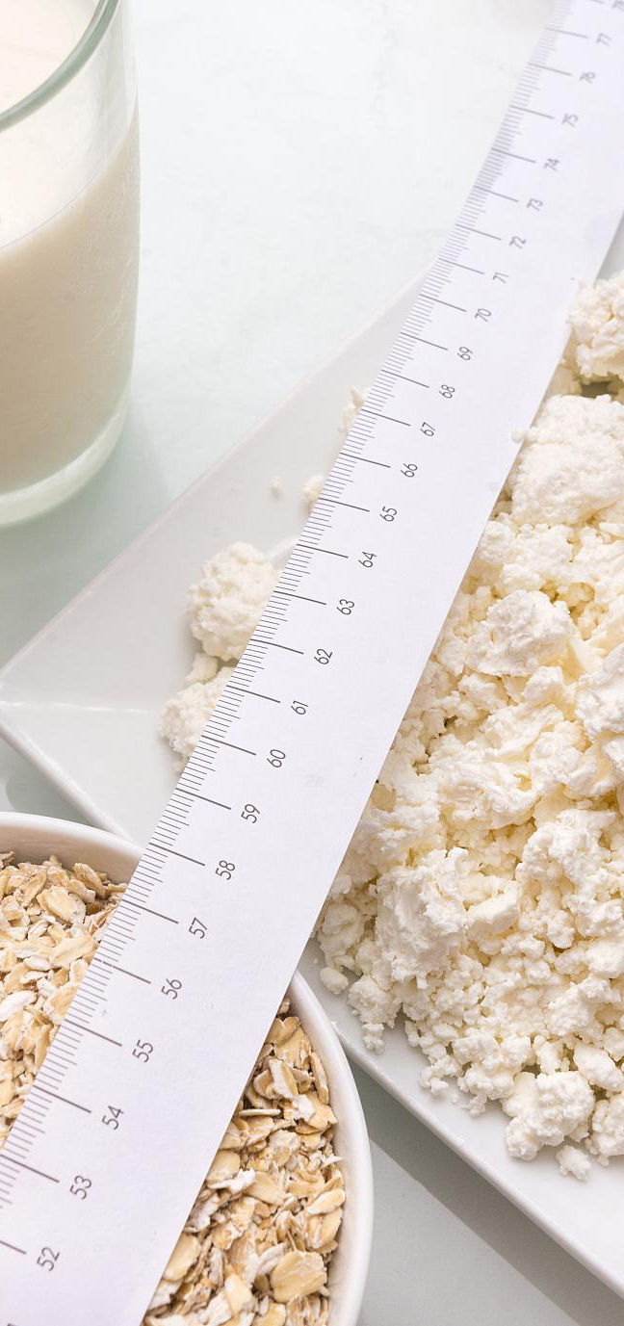
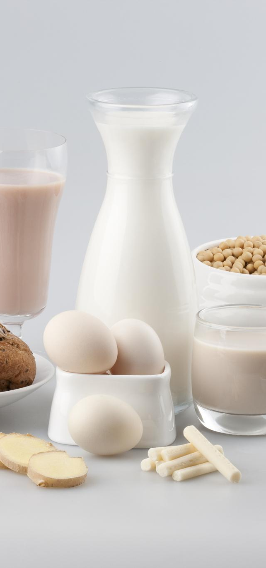
优质蛋白质：细胞修复关键
生理功能保障
蛋白质参与酶合成、免疫调节和组织修复，早餐应提供全天30%的蛋白质需求，成年男女分别需19.5克和16.5克。
优质来源选择
推荐鸡蛋（6g/个）、牛奶（8g/250ml）、希腊酸奶（15g/100g）等完全蛋白，其氨基酸组成更符合人体需求。
吸收利用率
动物性蛋白生物价普遍高于植物蛋白，建议采用蛋奶组合（如水煮蛋+牛奶）或肉类（100g鸡胸肉含31g蛋白）来提高利用率。

Slide 6
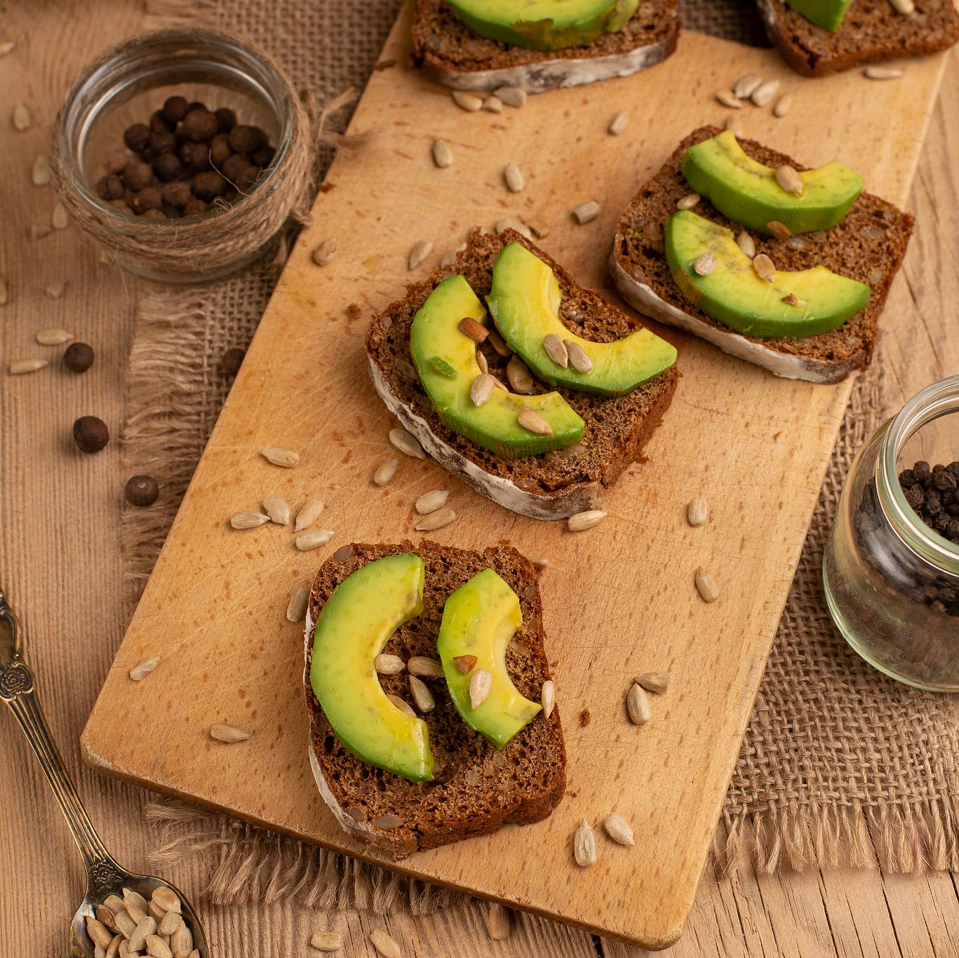
健康脂肪：必需营养素
1
2
3
4
功能性作用
优质脂肪来源
摄入比例控制
代谢协同效应
脂肪提供必需脂肪酸（如ω-3）、促进脂溶性维生素吸收，早餐建议摄入15-25克，优选单不饱和脂肪酸占比高的食物。
牛油果（15g脂肪/100g）、坚果（杏仁含49g脂肪/100g）、特级初榨橄榄油是理想的早餐脂肪补充选择。
饱和脂肪应＜10%总脂肪摄入，避免反式脂肪，可通过5颗巴旦木（约10g脂肪）+全脂牛奶的组合实现平衡。
脂肪与碳水混合摄入可延缓胃排空，如全麦面包配牛油果能提供更持久的饱腹感和稳定能量释放。

Slide 7
02
儿童成长膳食策略

Slide 8
分年龄段营养需求
  阶段性营养需求：婴幼儿期注重DHA/钙质，学龄期需强化B族维生素，青春期需增加钙铁锌摄入量。
  蛋白质阶梯增长：从婴儿期11克/日到青春期30克/日，需通过肉类、豆类、乳制品阶梯式补充。
  能量供给曲线：能量需求从婴儿期600千卡增至青春期2200千卡，需匹配生长发育速度。
  喂养方式转型：0-6月纯母乳→7-12月辅食引入→1岁后家庭饮食过渡→学龄期自主进食培养。
  风险控制要点：1岁内禁蜂蜜，全阶段控制盐糖，青春期需防范含糖饮料替代正餐。
年龄段 | 关键营养素 | 每日能量需求 | 蛋白质需求 | 饮食建议
0-6个月 | DHA、钙、维生素D | 600-800ml母乳 | 适度 | 纯母乳喂养，补充维生素D
7-12个月 | 铁、锌、优质脂肪 | 700-900千卡 | 11克 | 添加强化米粉、红肉泥等富铁辅食
1-3岁 | 蛋白质、纤维素、维生素A | 1000-1300千卡 | 13-16克 | 多样化饮食，控制盐糖，增加蔬果摄入
4-6岁 | 钙、铁、维生素C | 1400-1600千卡 | 20克 | 保证奶制品、鱼类、豆类，避免含糖饮料
学龄期 | B族维生素、锌、优质蛋白质 | 1800-2200千卡 | 25-30克 | 增加全谷物、瘦肉，控制油炸食品

Slide 9

核心营养要素搭配
钙与维生素D协同
铁与维生素C组合
蛋白质质量把控
1-3岁每日需钙600mg，配合400-800IU维生素D（北方冬季建议800IU）。最佳组合为牛奶（钙120mg/100ml）+日照（每周3次，每次15分钟面部暴露），乳糖不耐受者可选择强化钙的植物奶。
动物性铁（血红素铁）吸收率是植物性铁的2-3倍，建议红肉搭配富含维C的柑橘类水果。确诊贫血时需补充元素铁3-6mg/kg/d，并在餐间服用以提升吸收率。
优质蛋白应占总量50%以上，包括鸡蛋（生物价94）、牛奶酪蛋白及大豆分离蛋白。学龄儿童每日蛋白质需求按1.2g/kg计算，需分散在三餐中避免集中摄入。

Slide 10

常见饮食禁忌
限制精制糖摄入
避免不当加工方式
糖分应<每日总能量10%，避免含糖饮料和添加糖零食。研究显示早期高糖饮食会显著增加成年期代谢性疾病风险，建议用天然水果甜味替代加工糖。
禁止使用油炸、腌渍等烹饪方法，减少反式脂肪酸摄入。超加工食品每周不超过2次，优先选择蒸煮炖的烹调方式，保留食材原始营养。

Slide 11
03
孕期特殊营养补充

Slide 12
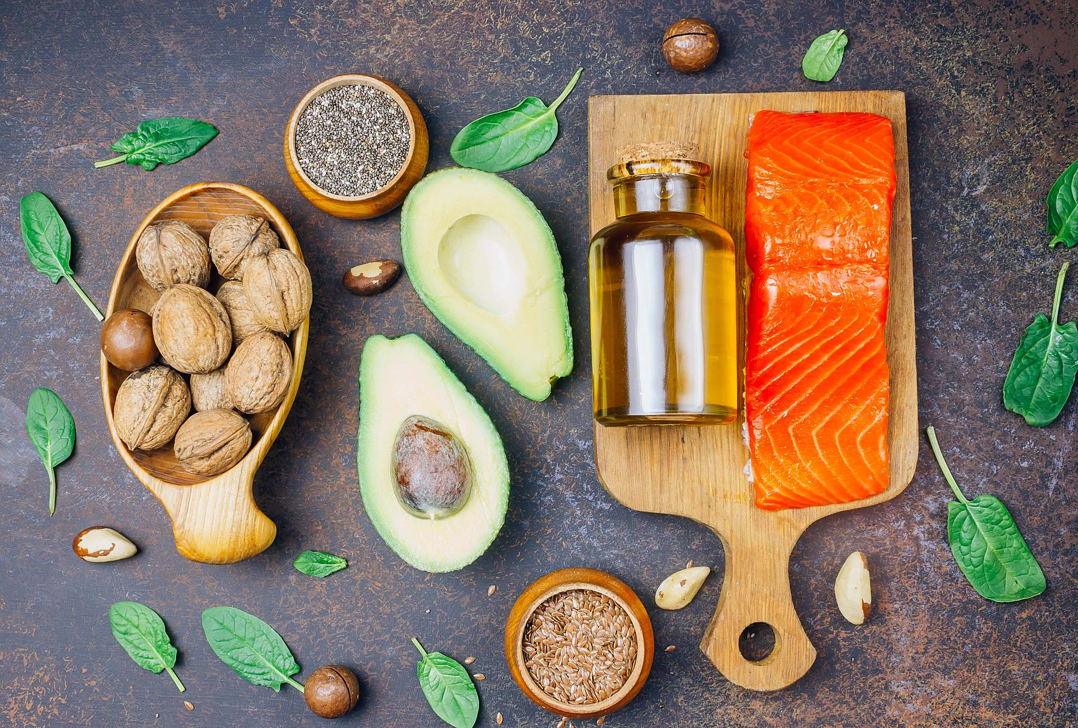
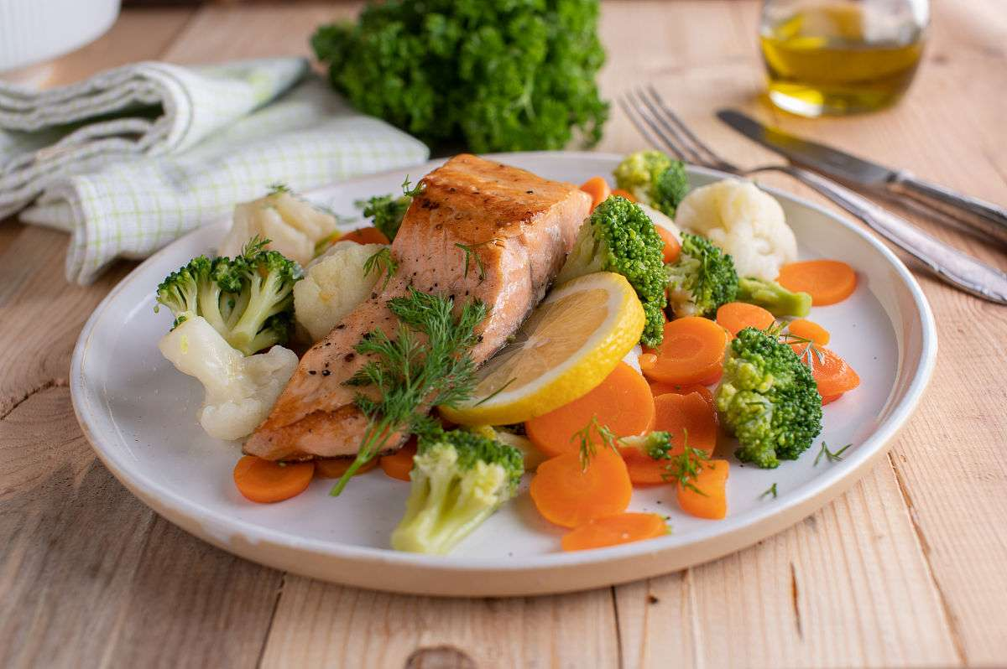
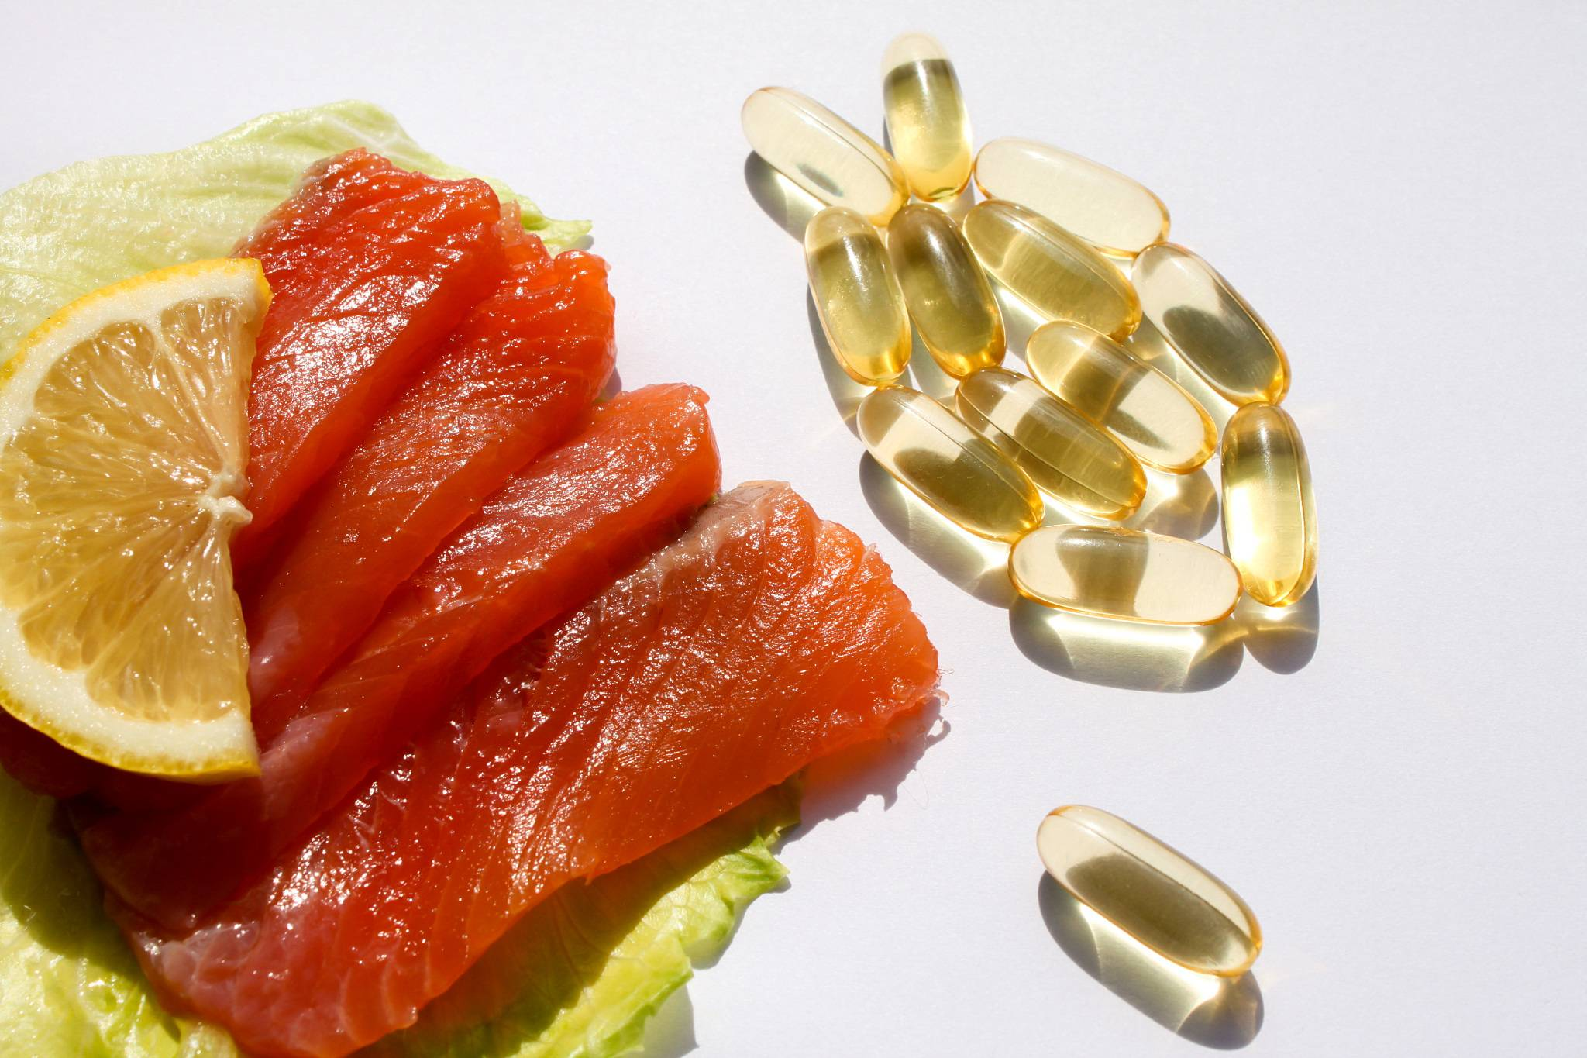
DHA的优质来源
藻类提取物
部分藻类（如裂壶藻）是纯植物性DHA来源，适合素食孕妇或对鱼类过敏者，可通过补充剂形式摄入。
深海鱼类
强化食品与补充剂
三文鱼、鳕鱼、沙丁鱼等富含DHA，建议每周摄入2-3次，烹饪方式以清蒸或烤制为主，避免高温油炸破坏营养。
部分孕妇奶粉、鸡蛋或食用油中添加了DHA，选择时需注意成分表标注含量及安全性认证（如FDA或EFSA标准）。

Slide 13
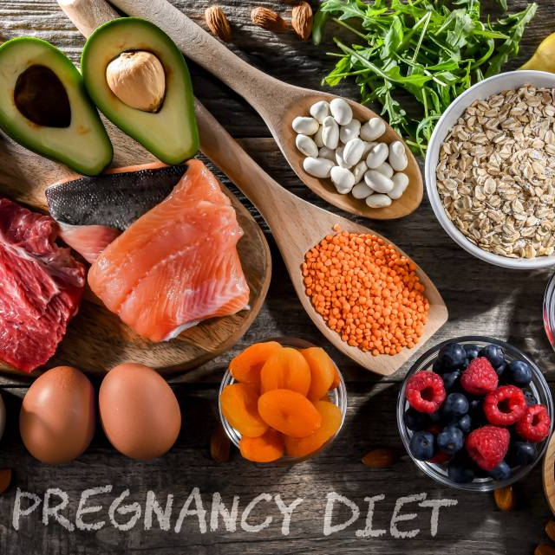


低脂高蛋白选择
01
鳕鱼
02
鸡胸肉
肉质细腻低脂，含优质蛋白且易消化吸收，适合孕期消化功能减弱的孕妇。清蒸或水煮可最大限度保留营养，每周1-2次，每次100克左右。
去皮鸡胸肉脂肪含量低，蛋白质吸收率高，可提供孕期所需氨基酸。建议水煮或烤制，避免油炸，搭配蔬菜提升营养均衡性。
03
豆制品
04
低脂乳制品
豆腐、豆浆等植物蛋白脂肪含量低，且含大豆异黄酮等活性成分。适合乳糖不耐或素食者，每日摄入约100克，注意选择非转基因产品。
脱脂牛奶、无糖酸奶提供钙和蛋白，每200ml约含7g蛋白。早晚各一杯，可搭配谷物增强吸收，避免高糖风味酸奶。

Slide 14
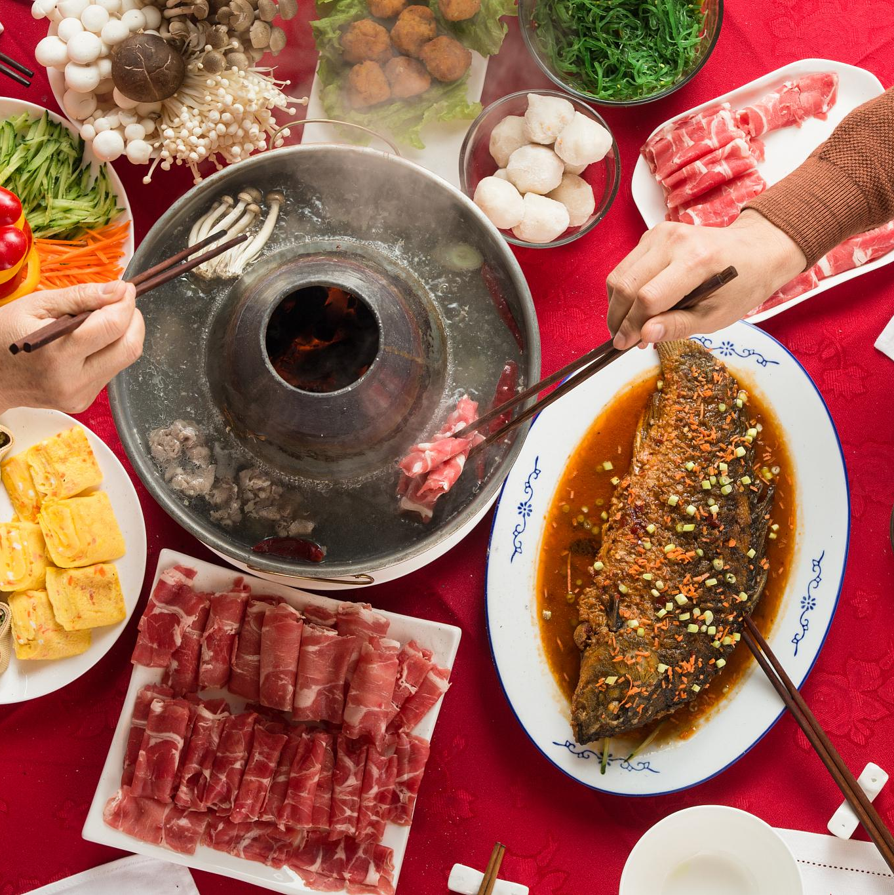
温和滋补食材
鲈鱼
红枣
性温味甘，富含维生素B族和矿物质，健脾养胃缓解孕吐。鱼刺少易处理，清蒸保留原味，每周1-2次，每次100-120克为宜。
01
02
含铁和环磷酸腺苷，补气血且缓解孕期疲劳。建议与小米或燕麦同煮粥，每日5-6颗，避免过量引起血糖波动。
山药
03
04
莲子
黏液蛋白保护胃黏膜，淀粉酶助消化。可蒸食或煲汤，搭配枸杞增强滋补效果，脾胃虚寒孕妇尤宜。
含生物碱和棉子糖，安神助眠并改善孕期便秘。去芯后与银耳炖煮，每周2-3次，每次15-20克，体热者减量。

Slide 15
04
季节养生食疗方案

Slide 16
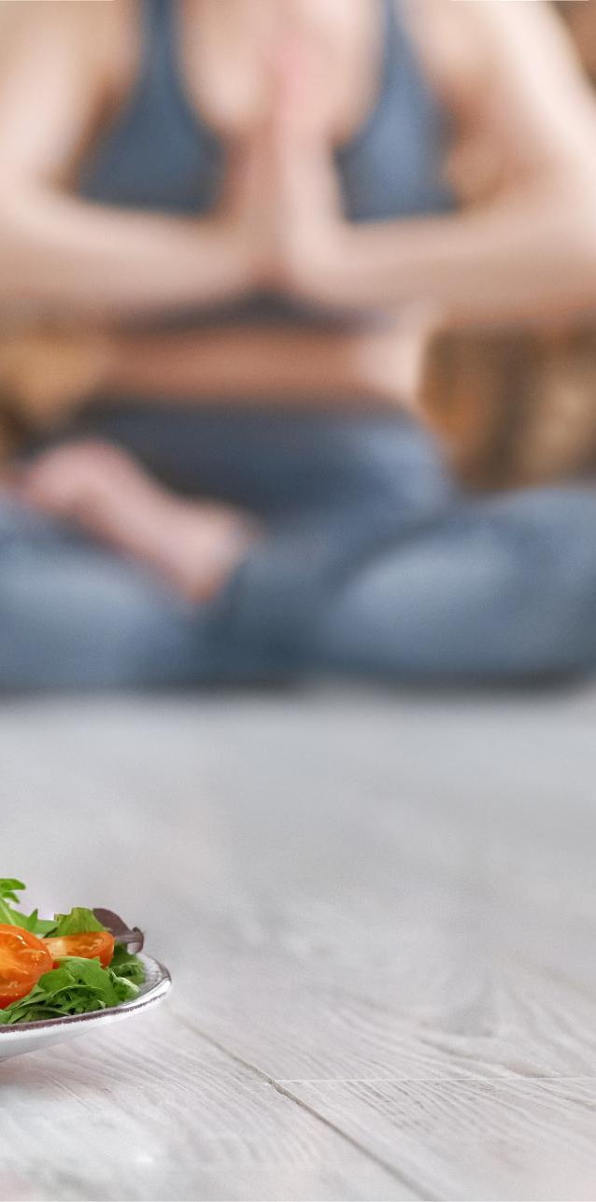
春季养肝原则
情志调养
春季肝气易郁结，应保持心情舒畅，避免抑郁或急躁情绪。可通过晨起"嘘"字呼吸法（面向东方深呼吸并发"嘘"音）、日间设定小目标转移焦虑、欣赏音乐书画等愉悦活动来疏肝解郁。
经络调理
重点疏通肝经与胆经，通过适度拍打大腿内侧（肝经循行部位）及练习拉伸运动促进气血流通，避免肝血瘀滞。配合桑寄生桑葚红枣茶等食疗，在通络基础上滋养肝血。
饮食宜忌
宜食绿色时蔬如菠菜（含铁清肝）、芹菜（理气降压）、春笋（清热化痰）；忌过食酸味收敛之品，应适当增加甘味食物如山药、红枣以健脾养肝，遵循"省酸增甘"原则。

Slide 17
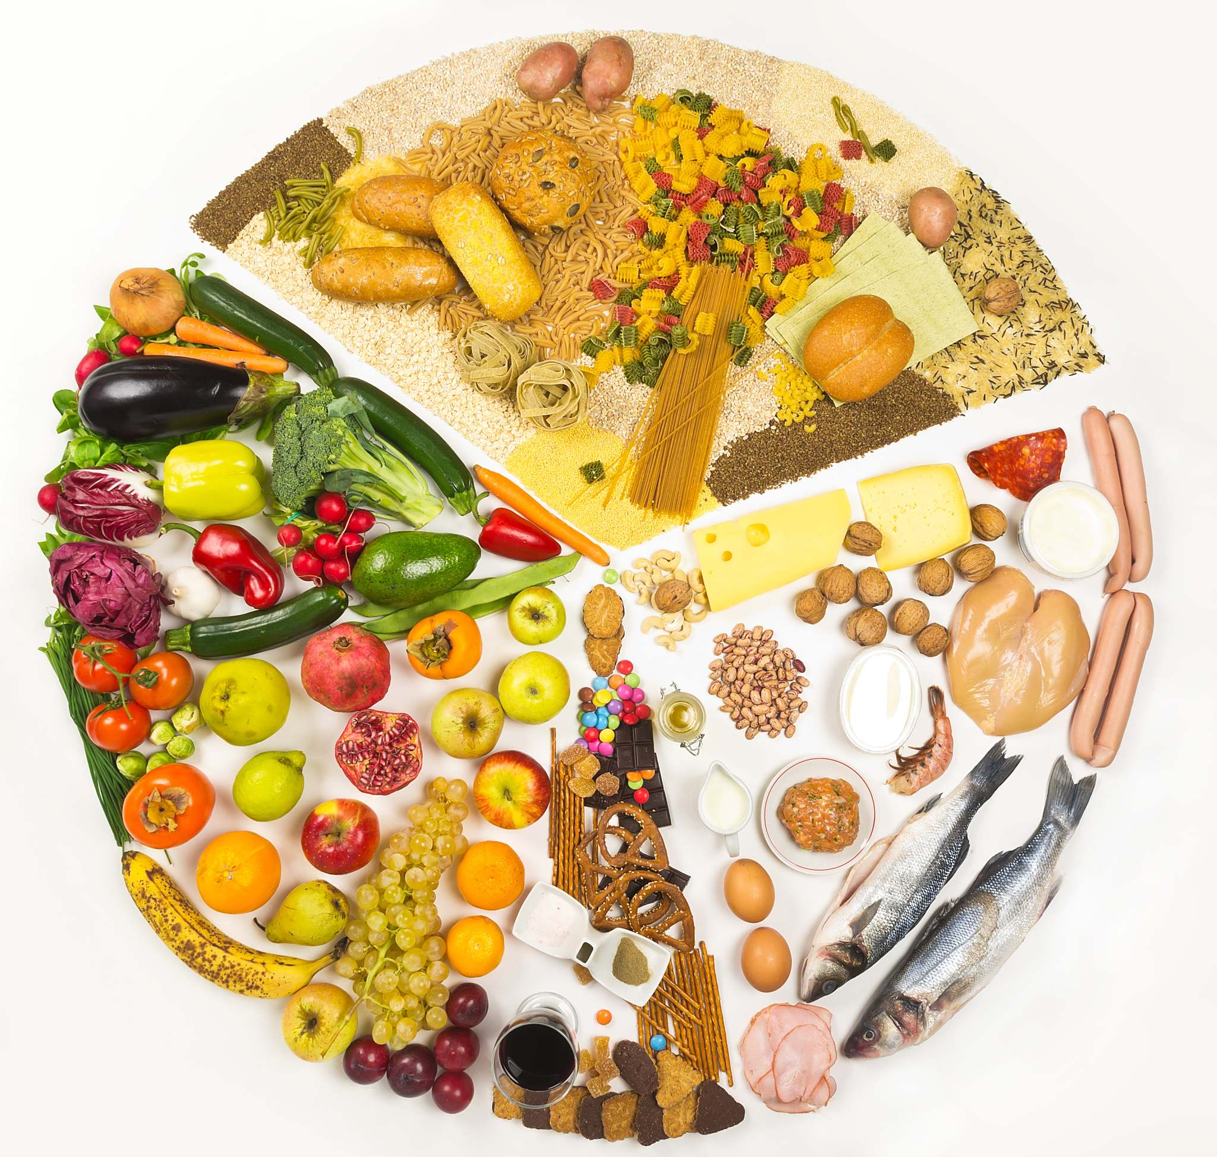
体质辨证食补
平和质
阳虚质
春季可增食芽菜、绿叶蔬菜，搭配平性食材如粳米、莲子，避免长期偏嗜辛辣或寒凉食物，保持饮食多样化。
宜温补阳气，选择韭菜、桂圆等温性食物，晨起饮用生姜红糖水，忌食冰饮及螃蟹等寒凉之品，烹调时添加肉桂、干姜等温阳调料。
阴虚质
痰湿质
需滋阴润燥，推荐桑葚枸杞茶、银耳羹等，忌辛辣助火之物，夜间可食小米粥安神，配合麦冬、玉竹等药材蒸炖食用。
应健脾化湿，用薏苡仁、赤小豆煮粥，饮陈皮普洱茶，严格控制肥甘厚味及糯米制品，每周可进行1-2次轻断食促进代谢。

Slide 18

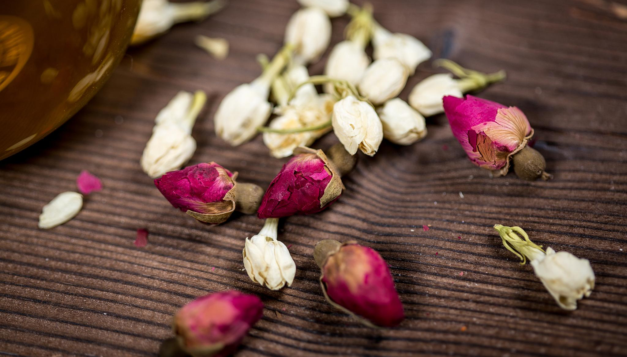
药食同源应用
疏肝理气
清肝明目
肝郁气滞者可食用玫瑰花（泡茶或入粥）、佛手（蜜饯或煮水），配合橘络、香附等药材，改善胸闷胁痛症状。
肝火旺盛宜用菊花决明子茶（菊花6克+决明子10克冲泡），或菠菜猪肝汤（菠菜200克+猪肝100克清炖），缓解目赤涩痛。
养肝血虚
桑葚红枣膏（桑葚500克+红枣200克熬制）适合长期服用，或当归枸杞鸡汤（当归10克+枸杞15克+母鸡半只炖煮），改善面色萎黄、爪甲不荣。

Slide 19
05
膳食结构优化研究

Slide 20
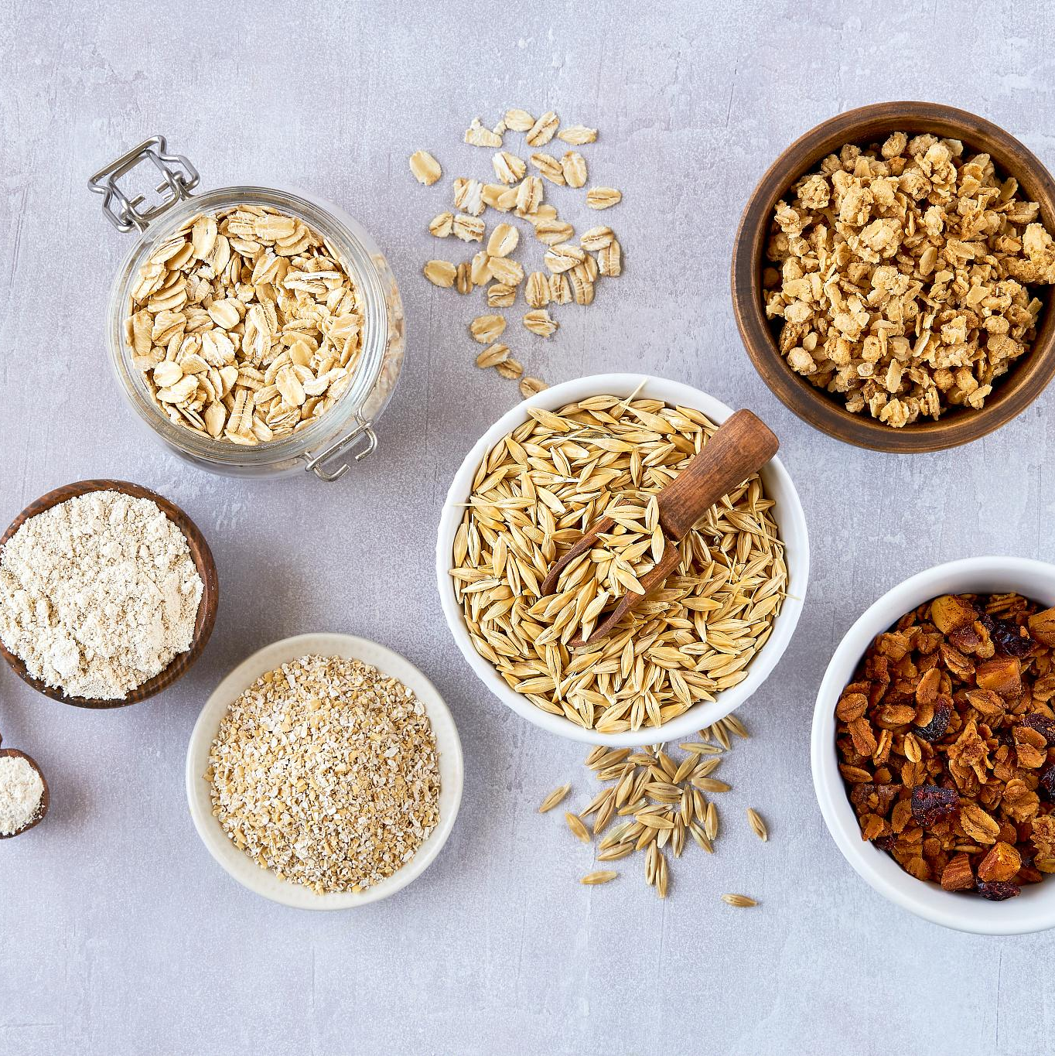
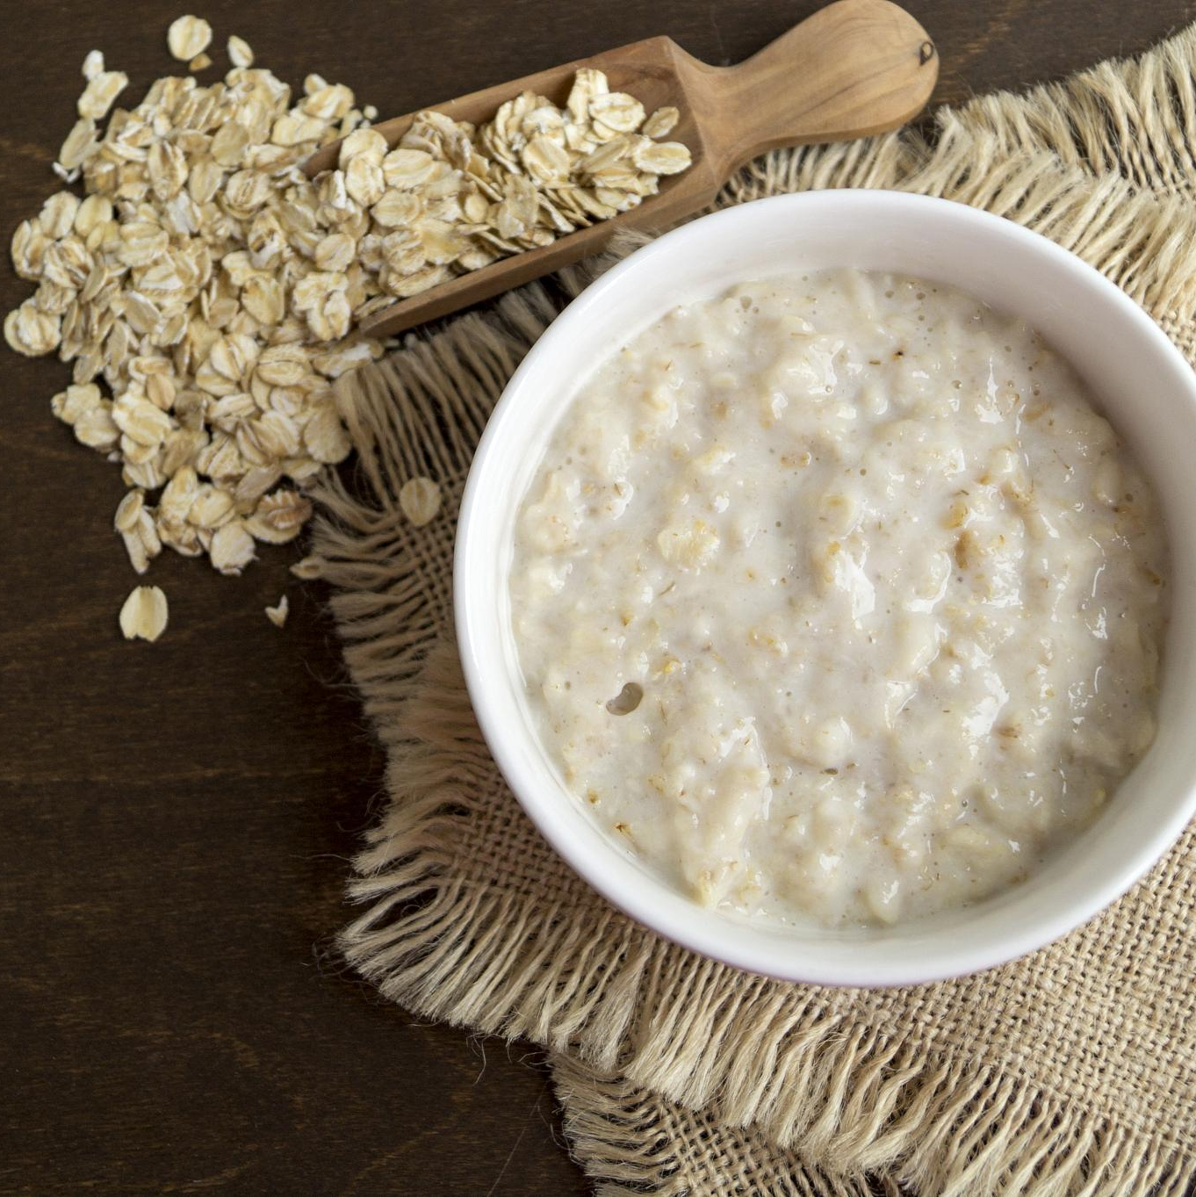
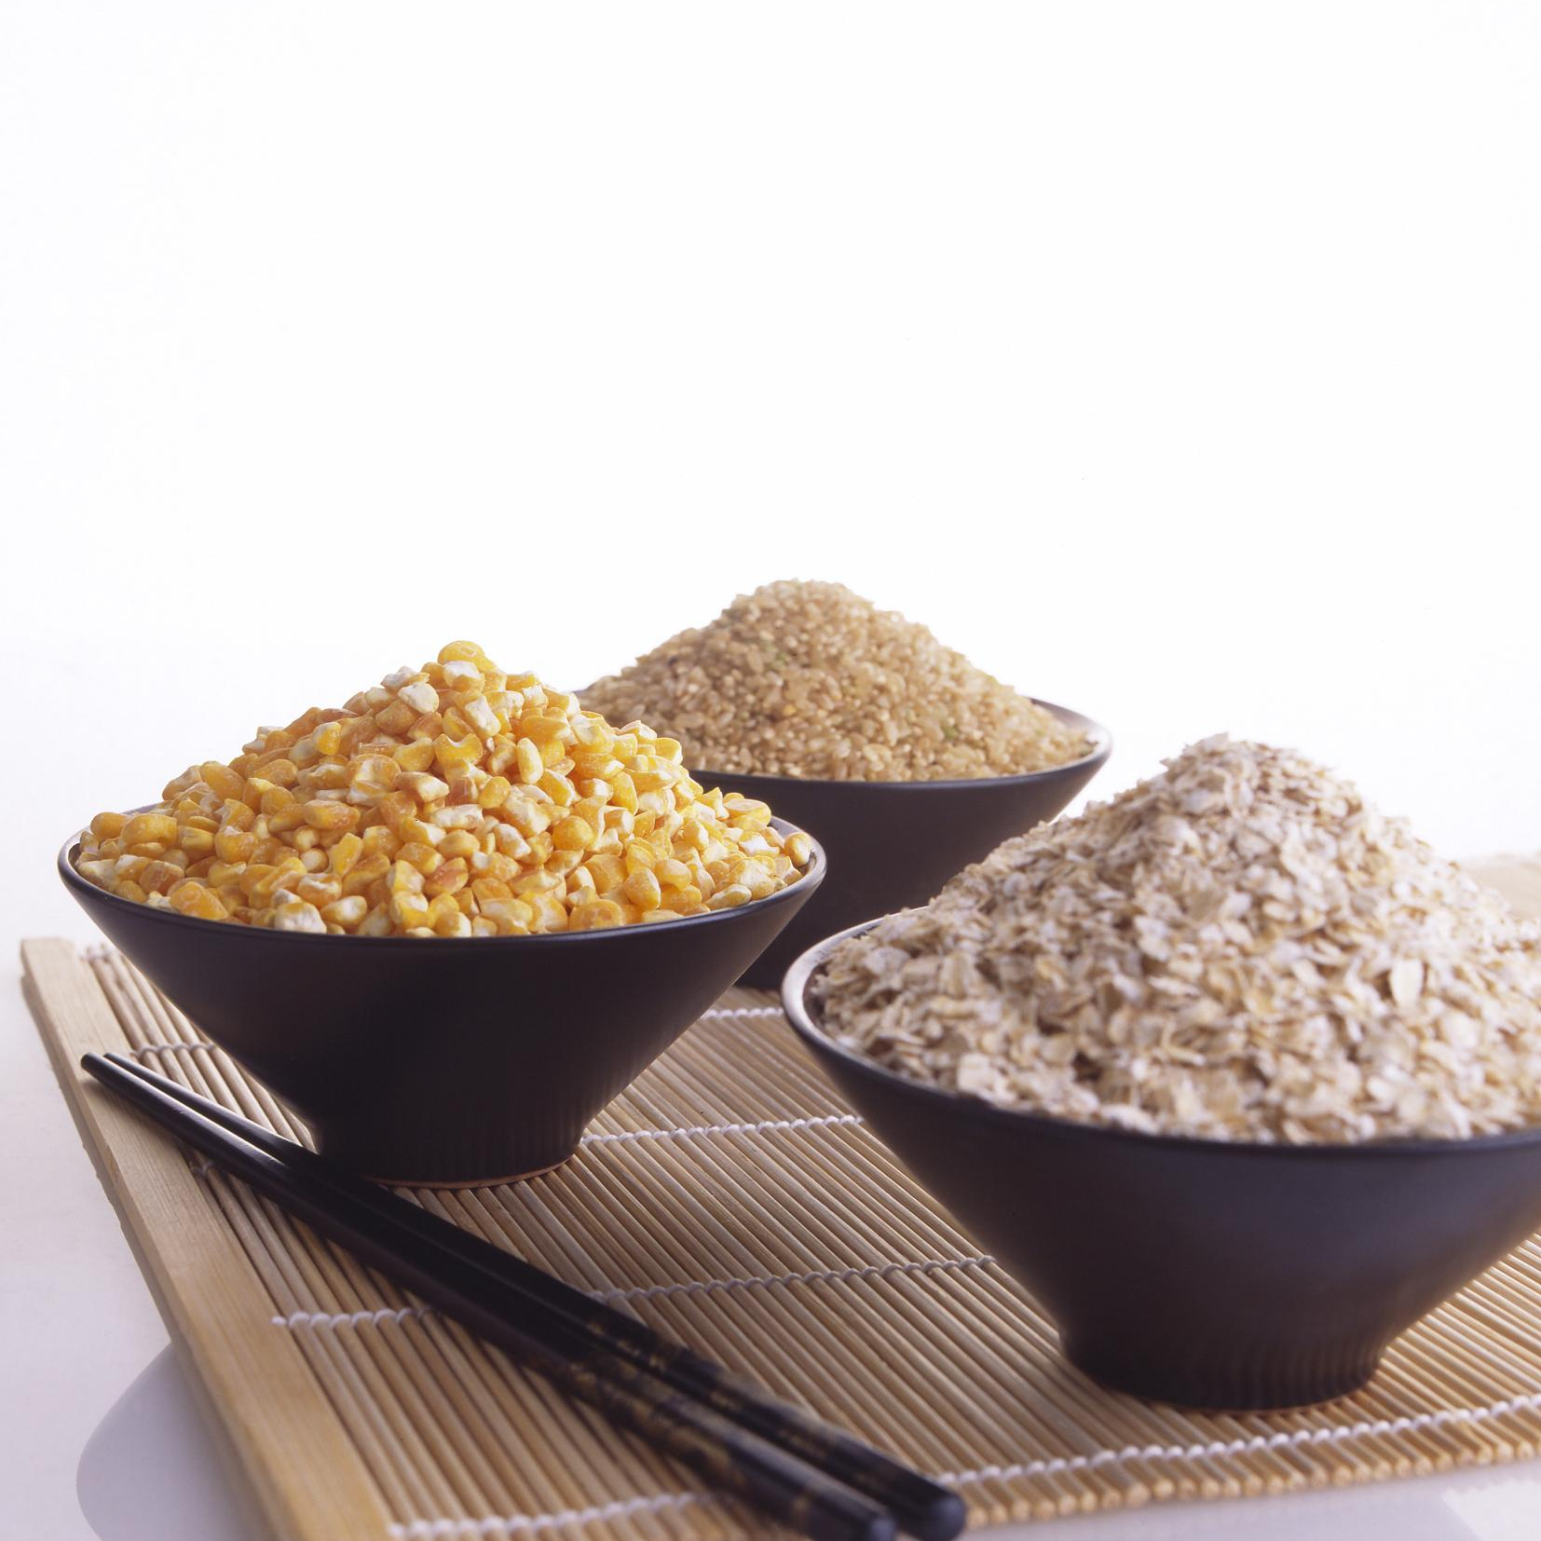
复合碳水选择
全谷物优势
薯类替代价值
消化特性差异
燕麦、糙米、全麦面包等全谷物富含B族维生素、维生素E及谷胱甘肽，具有降低氧化应激的作用。例如燕麦的升糖指数仅55，适合血糖控制需求人群，同时每100g提供5g膳食纤维和10g蛋白质。
红薯、紫薯等薯类含花青素和β-胡萝卜素，抗氧化能力突出。100g红薯仅含85千卡热量和3g膳食纤维，可有效替代精制主食，减少血糖波动风险。
复合碳水化合物因含有完整胚乳和麸皮结构，消化吸收速度较慢，能提供持续能量供应并延长饱腹感，避免餐后困倦和脂肪囤积现象。

Slide 21
蛋白互补组合
动物性蛋白特性
植物性蛋白优化
鸡蛋（6g/个）、牛奶（3g/100ml）等提供完全蛋白，含有人体所需全部必需氨基酸。临床研究表明早餐摄入2个鸡蛋可使午餐前饥饿感显著降低40%。
大豆（36g/100g）、坚果（15g/100g）等植物蛋白需与谷物搭配以提高利用率。典型如全麦面包+花生酱的组合能使蛋白质利用率提升至75%，实现氨基酸互补。
01
02
生物价差异应用
功能协同效应
动物蛋白普遍具有较高生物价（如鸡蛋94），而植物蛋白通过科学组合（如豆类+谷物）可接近完全蛋白质量，适合素食者营养需求。
03
04
蛋白质与膳食纤维共同摄入可延长胃排空时间，增强饱腹感，同时促进肌肉合成代谢，对体重管理和运动恢复均有积极意义。

Slide 22
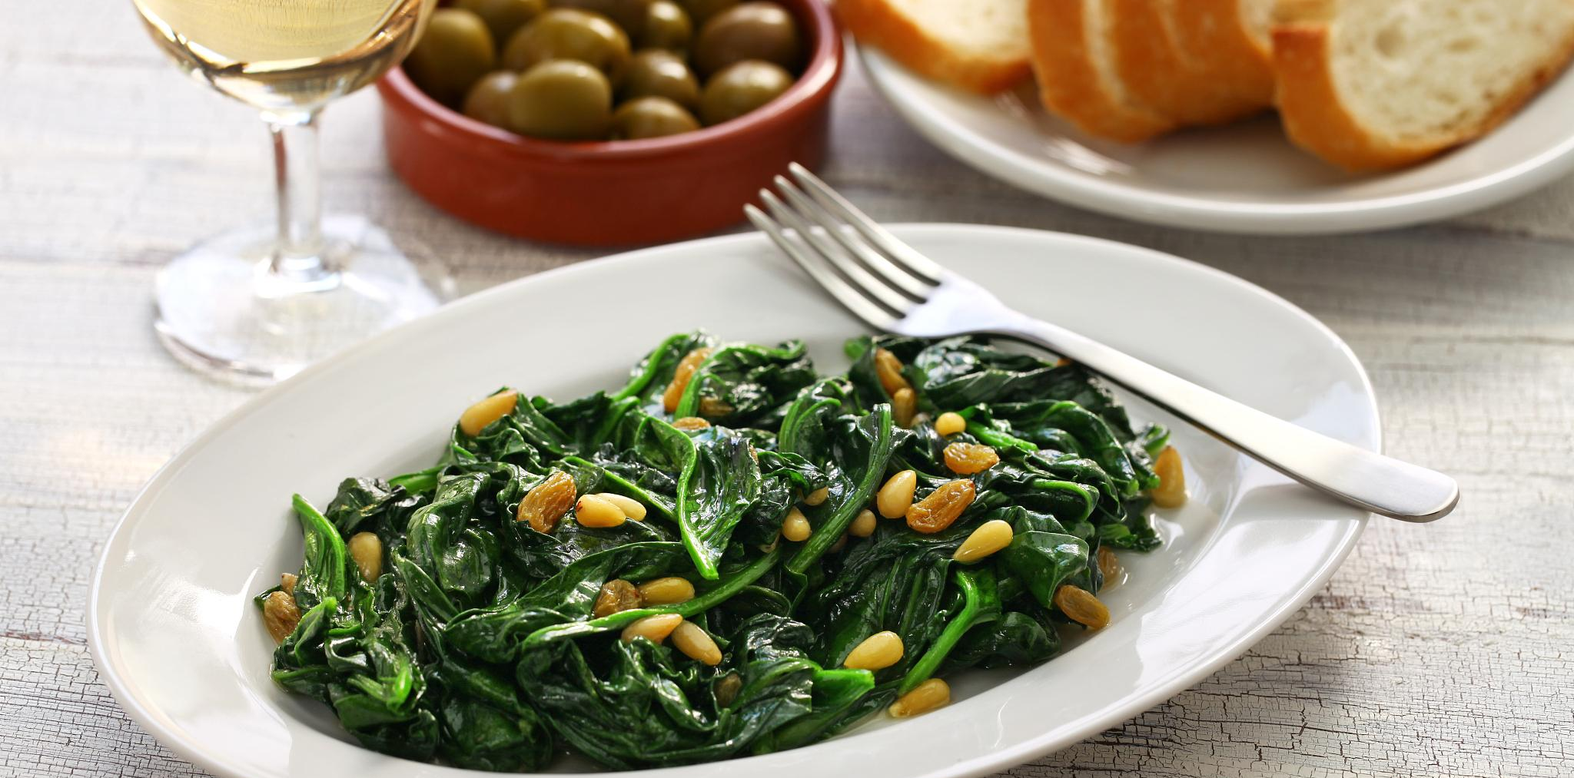
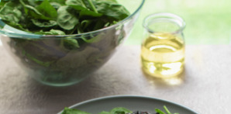
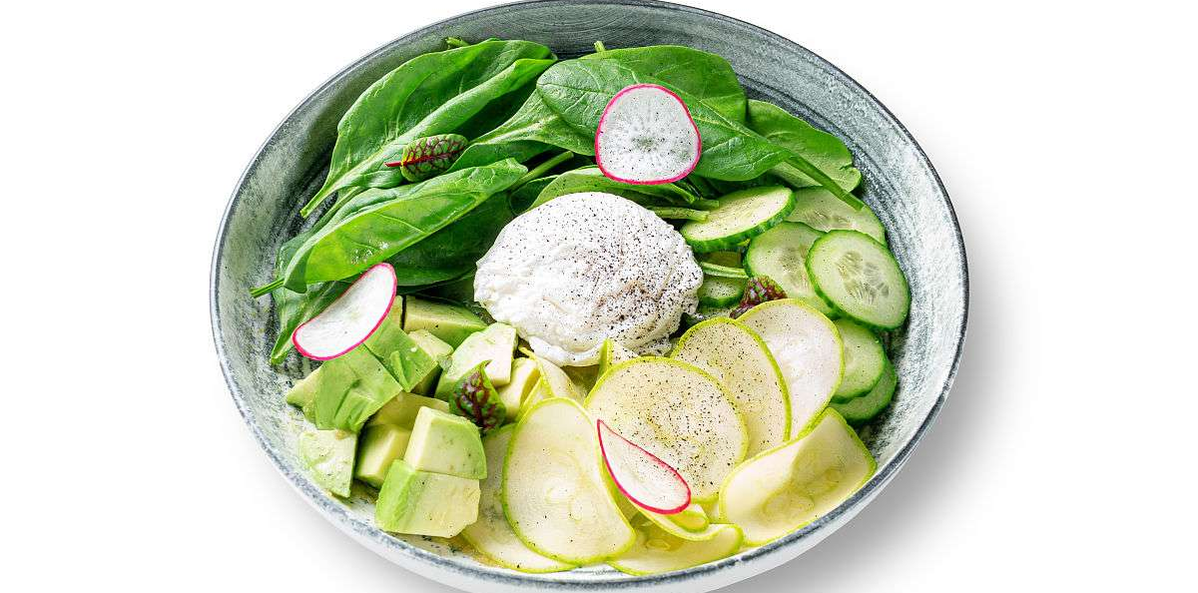
微量营养素摄入
深色蔬菜价值
菠菜、西兰花等深色蔬菜富含维生素A/C/K及铁钙矿物质。100g菠菜含铁2.6mg和维生素C28mg，可显著增强免疫功能和抗氧化能力。
矿物质协同吸收
维生素C可促进非血红素铁吸收，而钙镁等矿物质需保持适当比例（2:1）以确保骨骼健康。海产品中的锌硒元素对免疫功能具有关键作用。
脂溶性维生素摄取
维生素A/D/E/K需与适量脂肪同食以提高吸收率，如胡萝卜用橄榄油烹调可使β-胡萝卜素转化效率提升3-5倍，满足日常维生素A需求。

Slide 23
06
膳食指南发展历程

Slide 24
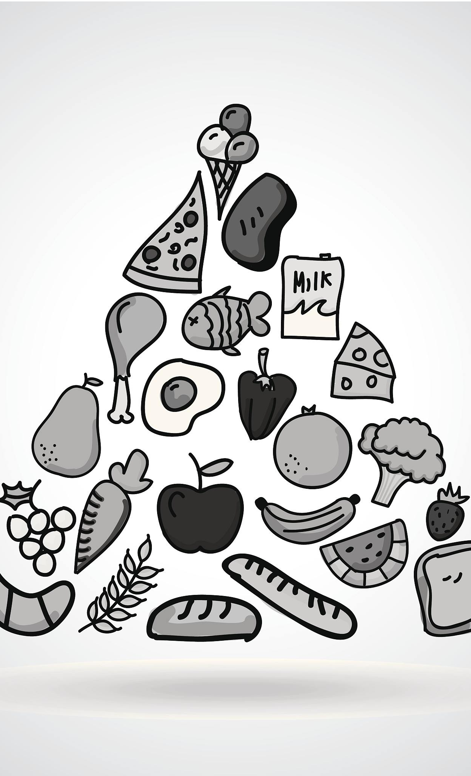
1989版核心建议
开创性指导原则
作为我国首部全民膳食指南，首次系统提出8条简明易懂的饮食建议，奠定了科学膳食的基础框架，强调“食物多样”“油脂适量”等核心理念，至今仍具参考价值。
时代局限性
虽提出限制性建议（如限盐、限甜食），但未细化营养素配比和食物量化标准，反映了当时国民温饱阶段的需求特点。
公共卫生意义
首次将营养学理论转化为大众可实践的指导，推动全民从“吃饱”向“吃好”转变。

Slide 25
1997版膳食宝塔
创新性分层设计
通过五层宝塔结构（谷类底层、蔬果中层、动物性食物上层）直观展示每日食物摄入比例，强化“谷类为主”的饮食模式。
第二版指南引入“平衡膳食宝塔”这一可视化工具，首次实现膳食建议的量化与形象化表达，显著提升公众对食物结构的认知效率。
科学量化标准
明确建议每日谷类300~500克、蔬菜400~500克等具体摄入量，为居民提供可操作的饮食参考。
应对营养转型
针对部分城市进入小康阶段后油脂摄入过量问题，新增“少吃肥肉和荤油”等针对性建议。

Slide 26
2007版专项指南
修订背景与依据
核心内容升级
  基于2002年全国营养调查数据，发现居民膳食结构失衡（如钙摄入不足、食用油超标），结合国际营养研究新证据，对指南内容进行全面更新。
  首次提出“三餐分配合理”“足量饮水”等细化建议，并强调“零食适当”的饮食行为指导。
  强化食物多样性：明确建议每天摄入12种以上食物，每周25种以上，细化全谷物、深色蔬菜等分类推荐。
  新增特殊人群指南：首次纳入孕妇、老年人等群体的膳食指导，体现个性化营养需求。
  优化宝塔结构：调整宝塔各层食物推荐量（如奶类从100克增至300克），新增“饮水1200毫升”等标注，更贴合实际需求。

Slide 27

THANKS
感谢观看

